Slide 1
KookMiNi

Slide 2
목차
1
기획 의도
- 배경, 목적
2
아키텍쳐
3
인터페이스 -전체적 개요

Slide 3
1
기획
의도

Slide 4
1. 날씨
- 대자연과 함께하는 학교!!! 날씨는 항상..
2. 학식
- 밥은 항상 중요합니다.
3. 교내 지도
- 가뜩이나 미로같은 학교 어디가 어디야...
4. 도서관 좌석
- 나는 공부를 하고 싶다! 근데 자리가 있나?...
5. 프린트 위치 + 전산실
- 우리집에는 프린트가 없다!
책쟁이의 파워포인트
Power
Point

Slide 5
2
아키
텍쳐

Slide 6
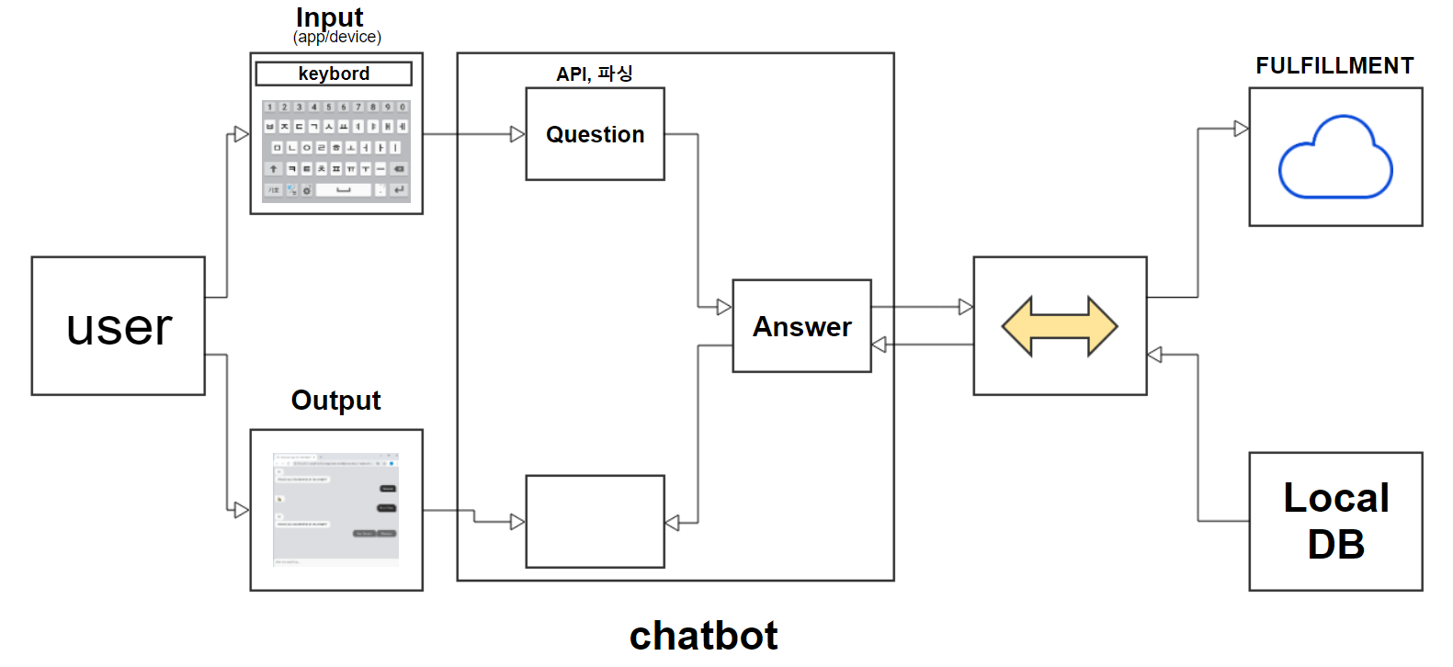
2. 아키텍쳐

Slide 7
3
인터
페이스

Slide 8
3. 인터페이스

Slide 9
책쟁이의 파워포인트
Power
Point

Slide 10
책쟁이의 파워포인트
이곳에는 본문의 내용을 길게 적어주시면 되요.
Power
이곳에는 본문의 내용을 길게 적어주시면 되요.
이곳에는 본문의 내용을 길게 적어주시면 되요.
Point
이곳에는 본문의 내용을 길게 적어주시면 되요.
이곳에는 본문의 내용을 길게 적어주시면 되요.
이곳에는 본문의 내용을 길게 적어주시면 되요.

Slide 11
4
POWER
POINT
책쟁이

Slide 12
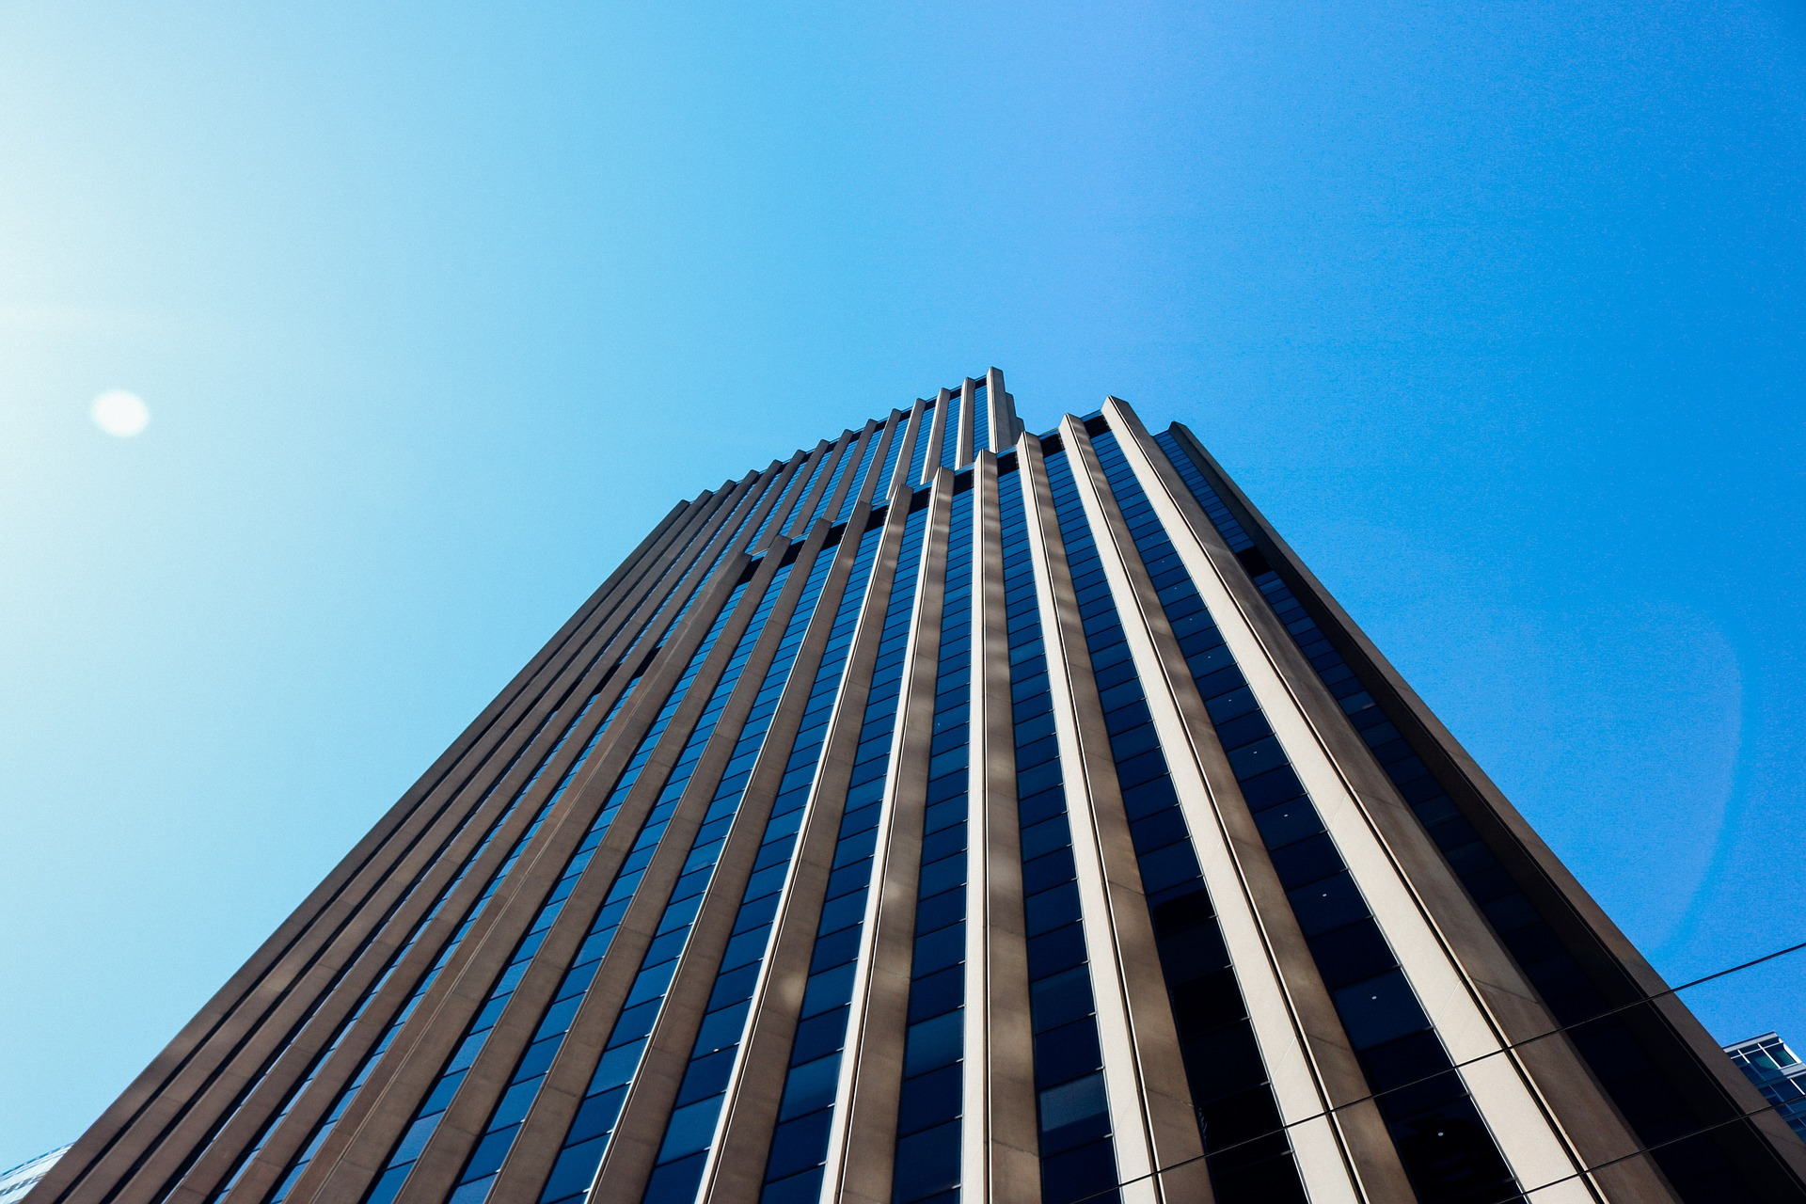
Power
Point
이곳에는 본문의 내용을 길게 적어주시면 되요.

Slide 13

Power
Point
책쟁이의 파워포인트
이곳에는 본문의 내용을 길게 적어주시면 되요.

Slide 14
1
CONTENTS
본문 내용을 넣어주세요.

Slide 15

책쟁이의 파워포인트
Point

Slide 16

Power
Point
책쟁이의 파워포인트
이곳에는 본문의 내용을 길게 적어주시면 되요.
이곳에는 본문의 내용을 길게 적어주시면 되요.
이곳에는 본문의 내용을 길게 적어주시면 되요.

Slide 17
1. 기획 의도
❑ 날씨
- 대자연과 함께하는 학교 날씨는 항상..
❑ 학식
- 밥은 항상 중요합니다.
❑ 교내 지도
- 가뜩이나 미로같은 학교 어디가 어디야...
❑ 도서관 좌석
- 나는 공부를 하고싶다! 근데 자리가 있나?...
❑ 프린트 위치 + 전산실
- 우리집에는 프린트가 없다!

